Slide 1
Demográfiai problémáink megoldási lehetőségei
Szolnok
2017. május 11.
Prof. Dr. Hajnal Béla, a közgazdaság-tudomány kandidátusa

Slide 2
Magyarország és a Fülöp-szigetek népességének alakulása

Slide 3
A világ társadalmi-gazdasági fejlettségének alakulása

Slide 4
születések
halálozások
A demográfiai átmenet szakaszai

Slide 5
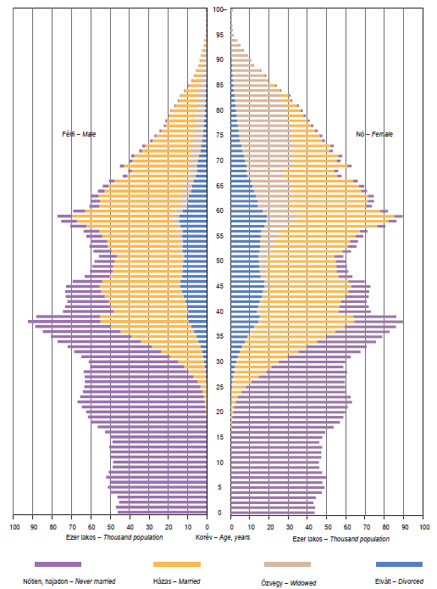
A népesség száma nem, életkor és családi állapot szerint, 2014. január 1.

Slide 6
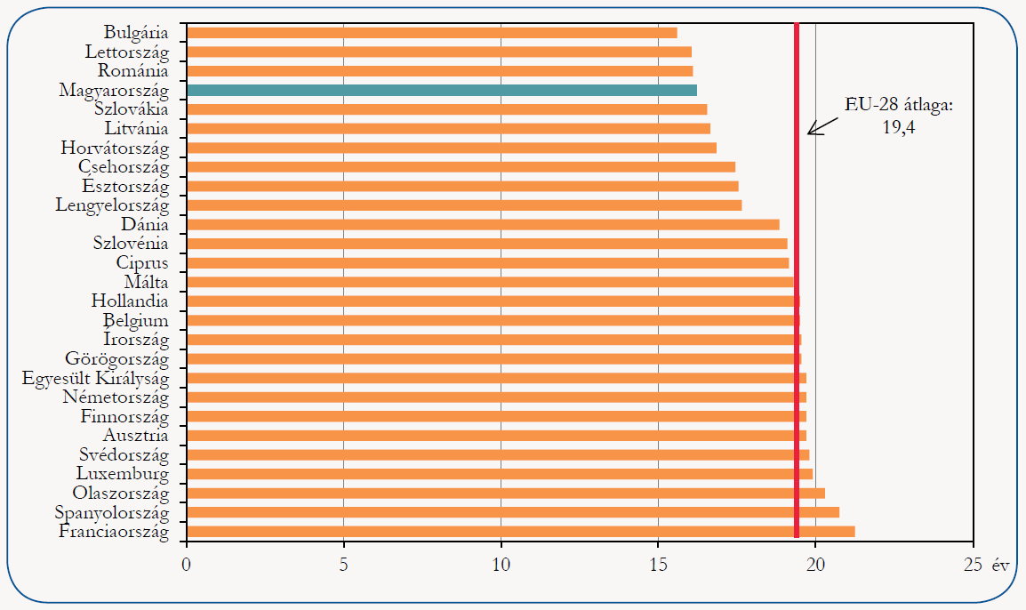
A 65 éves korban várható élettartam, 2012

Slide 7
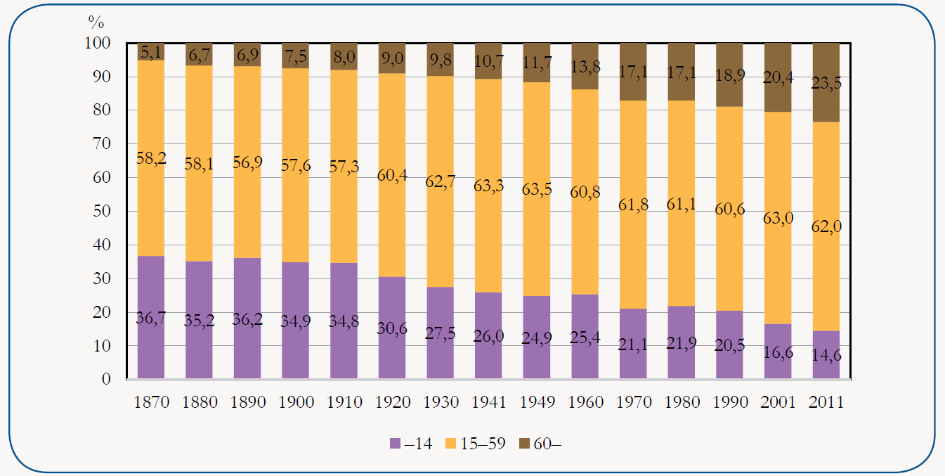
A népesség megoszlása korcsoport szerint

Slide 8
Házasságkötések és válások 1970-2013

Slide 9
Születések és halálozások 1970-2013

Slide 10
Élve születések az anya életkora szerint (ezer nőre)

Slide 11
A nők átlagos életkora születési sorrend szerint 1990-2013

Slide 12
A termékenység tényleges* és egyszerű reprodukciós szintje (egy nőre)
*TTA=teljes termékenységi arányszám

Slide 13
80%
69%
39%
Szülőképes korú házas nők életkor szerint

Slide 14
Megoldási lehetőségek
1. A házasságkötések anyagi, erkölcsi támogatásának erőteljes fokozása
-házasság
-élettársi kapcsolat
-egyedülállók (látogató partnerkapcsolatok)
A fiatalok konfliktuskezelésének (szakítás) gyökeres átalakítása
2. A foglalkoztatás-biztonság érzékelhető növelése
(a legjobb fogamzásgátló maga a piacgazdaság)
A táppénzes állományba vételtől való félelem oldása
(a meghosszabbított nyugdíjkorhatár miatt a mai nagymamák nagy része még
dolgozik)
3. A szülések 30 éves kor utánra való elhalasztásának visszafordítása
A 20-30 éves korú anyák preferálása
A testvér nélküli nemzedékek, az egykék visszaszorítása
(a gyermek legnagyobb ajándéka a testvér)
30 éveseknél: 75 %, 35 éveseknél: 66 %, 40 éveseknél: 44% a fogamzóképesség

Slide 15
4. A nők gyermektelenségi (akaratlagos és halasztás miatti) trendjének visszafordítása
Az 1975-ben született nők 17 %-a, az 1985-beliké 23%-a, az 1995-ösöké 28%-a
gyermektelen lesz, 60 százalékuk soha nem megy férjhez
5. A fiatalok túlóráztatása elburjánzott és mértéktelenné vált
(privatizáció, multinacionális cégek, magyar magántulajdonú, vegyes, külföldi és állami cégek)
Részmunkaidő a gyermekes anyáknak
Napi 1 óra (heti 4 óra) munkaidő-kedvezmény a két 12 éven aluli gyermeket
nevelő anyáknak vagy apáknak
Az országos munkaidőalap egy százaléka (a munkavállalók 10 %-át érintené a
munkaidőalap 10 százalékos csökkentése
6.A lakáshiány enyhítése, a jelenlegi lakásépítési ütem négyszeresére emelése
Minden fiatal házasnak önálló otthont!
Gyermekintézmények fejlesztése, a gyermekes családok délutáni tevékenységeinek
intézményes segítése

Slide 16
7.A háztartási munkák terheinek kiegyenlítése a férfiak és nők között
(kb. napi 45 perc többletszabadidő a férfiaknál,
skandináv férfiak--dél-európai nők)
8. Az iskoláztatás hatása a párkapcsolatokra
(diplomás nő diplomás férjet keres, de ilyet sokan nem találnak, mert nincs)
házassági mobilitás
Epilógus:
Már 2018-ban dönteni kell a nyugdíjkorhatár további (65-ről 67 évre) emeléséről, hogy 2023-tól az életbe léptethető legyen!
Az élettartam 10 évenként 3 évvel meghosszabbodik

